Slide 1
ECAL机械设计进展
侯少静
10/15/2024

Slide 2
桶部优化设计方案
1
2
3
1
2
1
2
1
2
4
二：32边形正反梯形
减Z向梁加内蒙皮
三：16边形方形+梯形
加内蒙皮
四：内筒+法兰
一：32边形正反梯形

Slide 3
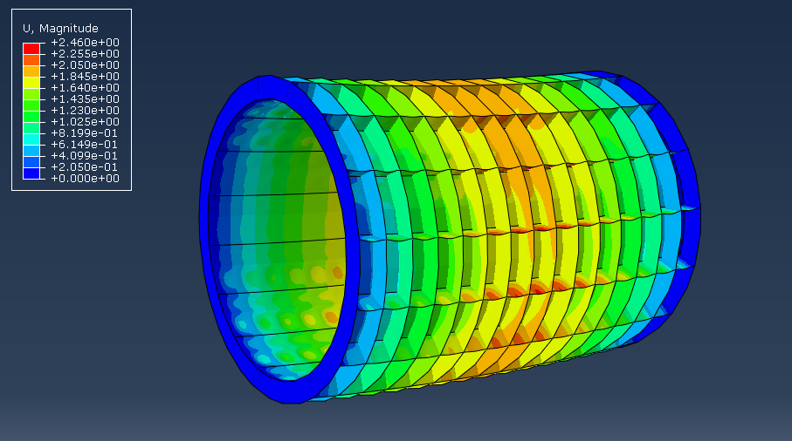
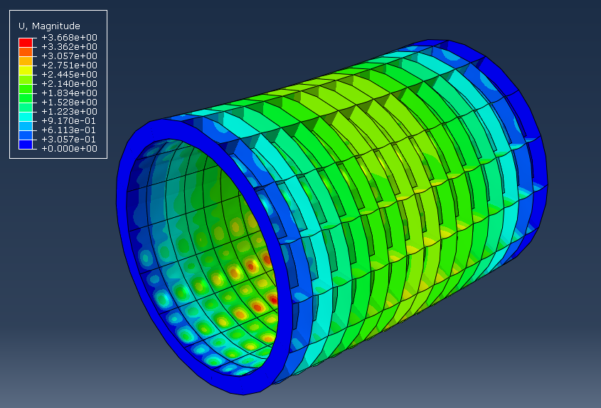
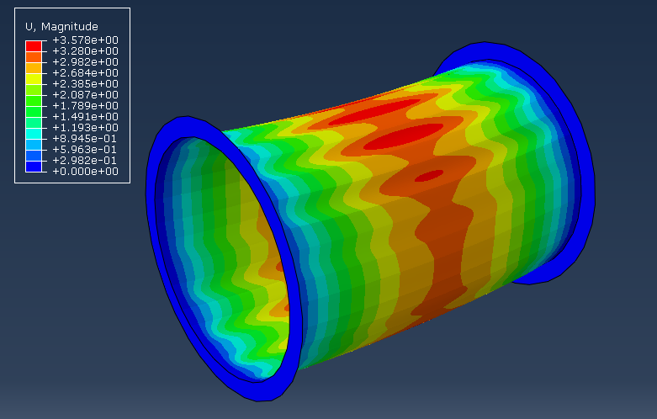
优化方案有限元结果
最大变形 2.46mm
最大变形 3.67mm
最大变形 3.58mm
方案二
两端面20mm;
中间环向3mm;
Z向筋5mm;
内蒙皮5mm;
总重量：1220Kg
方案三
两端面20mm;
中间环向2.5mm;
Z向筋5mm;
内蒙皮3mm;
总重量：1050Kg
方案四
两端面20mm;
中间筒: 10mm;
总重量：1260Kg
方案 | 尺寸(左端面-中间环-Z向筋-右端面) | 总重量/kg | 支撑方式 | 最大变形/mm
一 | 20mm-5-5-20mm，加筋50*5mm64条 | 1462 | 两端+底部 | 5.09
二 | 20mm-3mm-5mm-20mm，内蒙皮5mm | 1220 | 两端 | 2.46
 | 20mm-3mm-5mm-20mm，内蒙皮3mm | 1006 | 两端 | 3.26
三 | 20mm-3mm-3mm-20mm，内蒙皮5mm | 1332 | 两端 | 2.64
四 | 20mm-2.5mm-5mm-20mm，内蒙皮5mm | 1274 | 两端 | 1.94
 | 20mm-2.5mm-5mm-20mm，内蒙皮3mm | 1050 | 两端 | 3.67
四 | 20mm-20mm，内蒙皮10mm | 1260 | 两端 | 3.58
TDR
方案二、三、四与方案一相比，结构满足模块全部从外部组装，增加内部连续筒，整体刚度增加，取消底部支撑，只在两端支撑的情况下，最大变形减小。

Slide 4
Main structure of ECAL
The main structure of ECAL is made of carbon fiber reinforced epoxy (CFRP). The barrel is divided into 16 parts in the ring direction and 15 parts in the Z direction, and each cell has a BGO module.
The thickness of the ring is 3mm , and Z-beam is 5mm. the thickness of inner skin is 5mm.The weight of the main structure is 1220 kg.

Slide 5
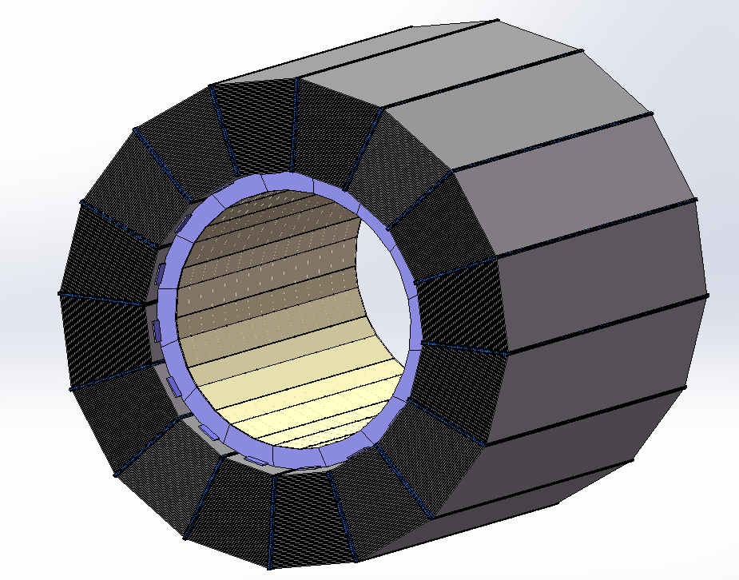
Mechanical structure of ECAL
Cooling tubes
Connecting flange
BGO modules
Main structure
HCAL+ ECAL
ECAL

Slide 6
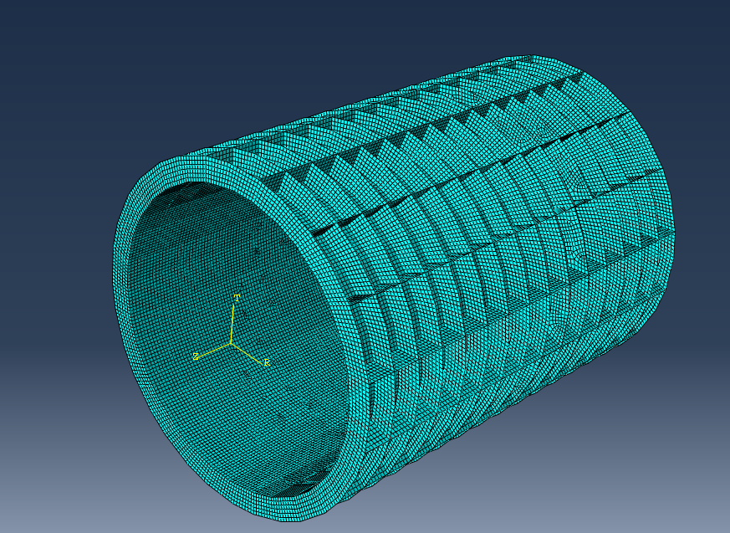
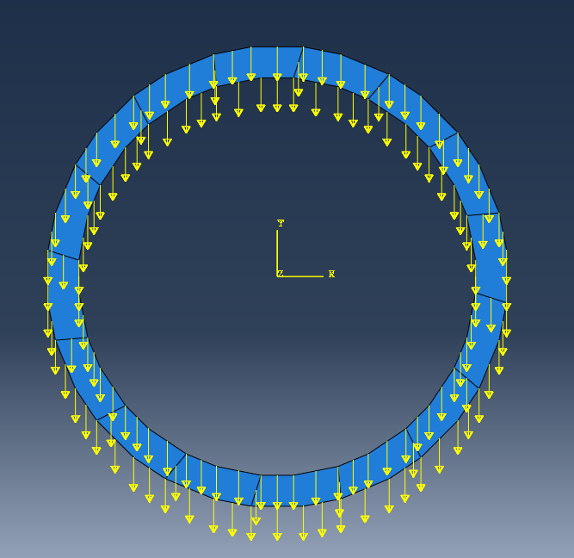
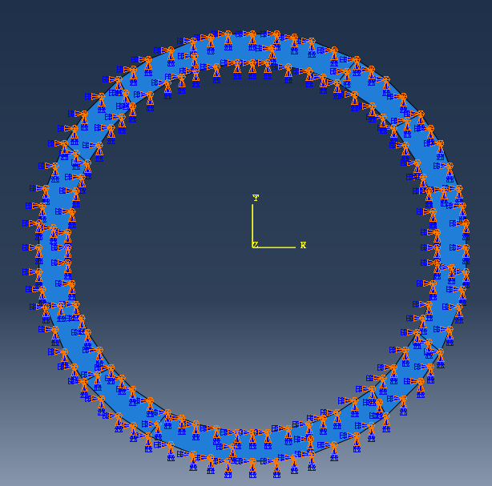
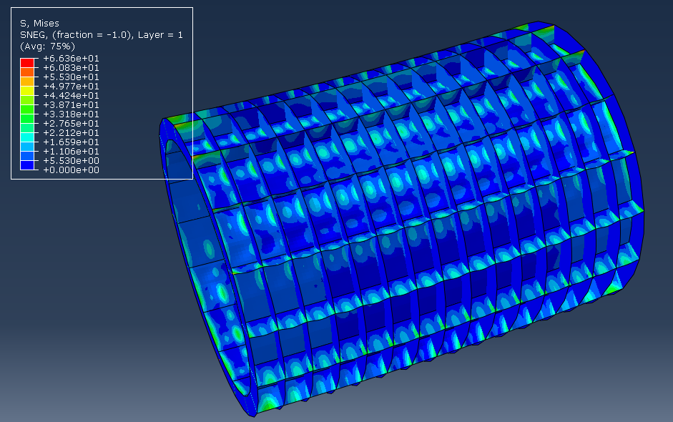
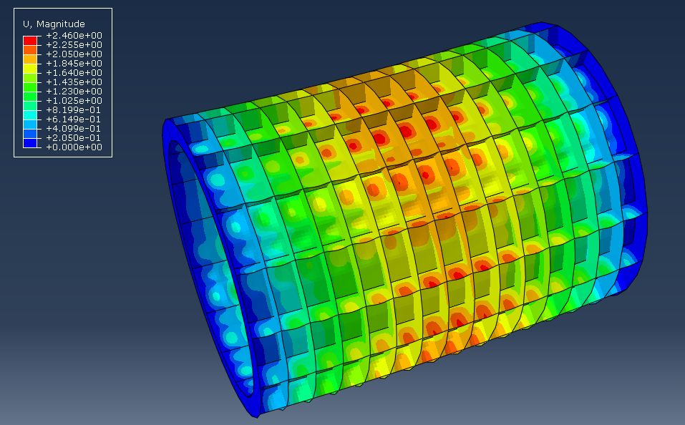
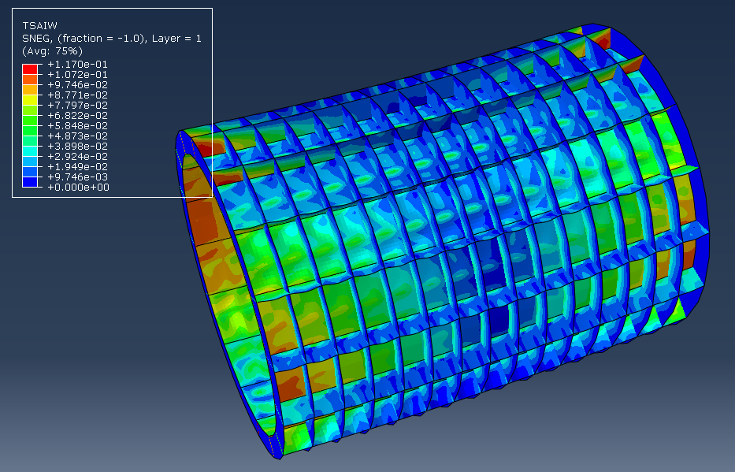
FEA of Main structure
Material :T700 reinforced epoxy resin.
When TSAIW=1, material begins to fail. According to the results 0.117,
safety factor of this structure is 1/0.117=8.5.
Elements (type: shell)
Loads (Gravity+150t static load)
Constraint (ends fixed)
Max 66.4MPa
Max 2.46mm
Max 186MPa
Max 0.117
TSAIW
(Failure parameters of composite materials)
Mises stress
Deformation

Slide 7
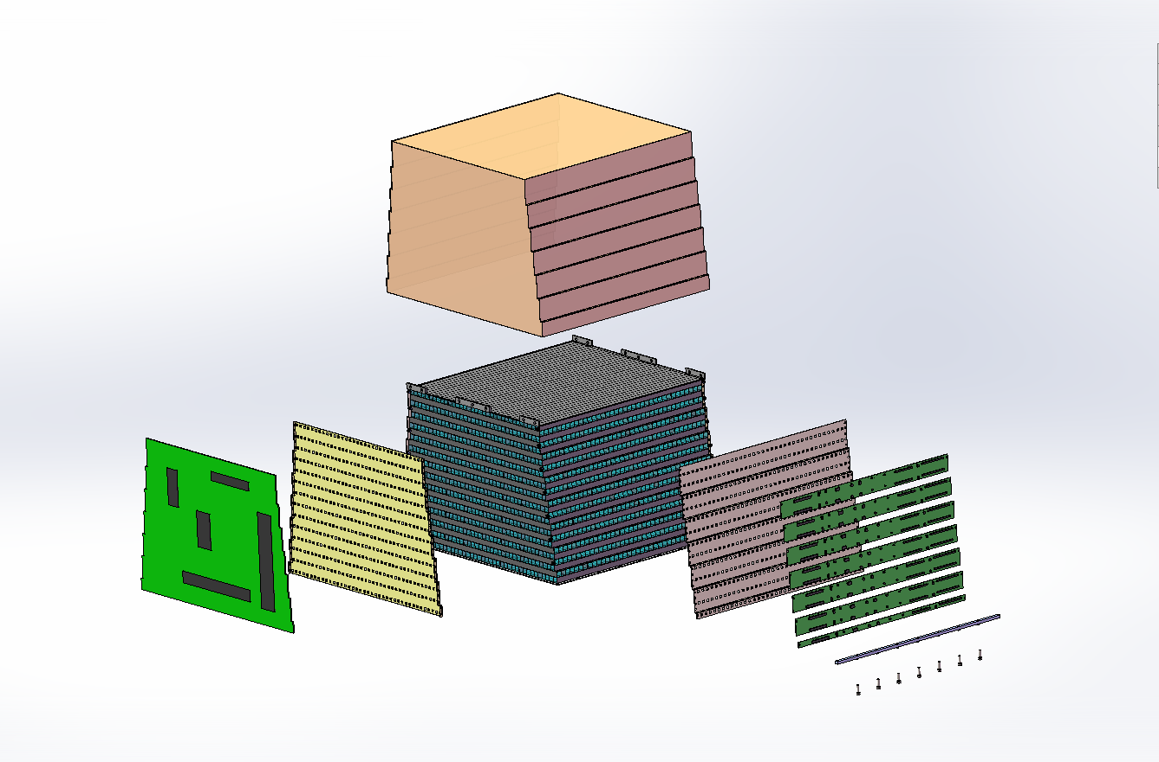
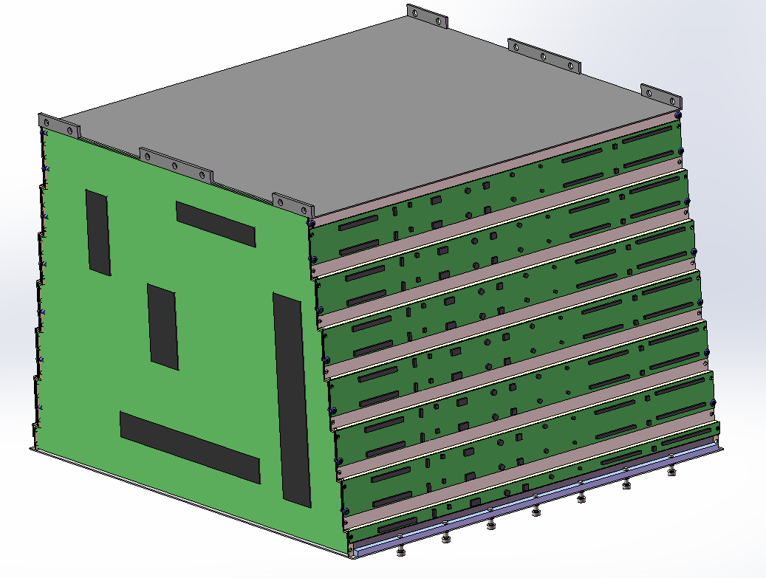
Structure of BGO module
Copper sheet
CFRP plate
BGO + Protective shell
CFRP plate
PCB
screws
pressing bar

Slide 8
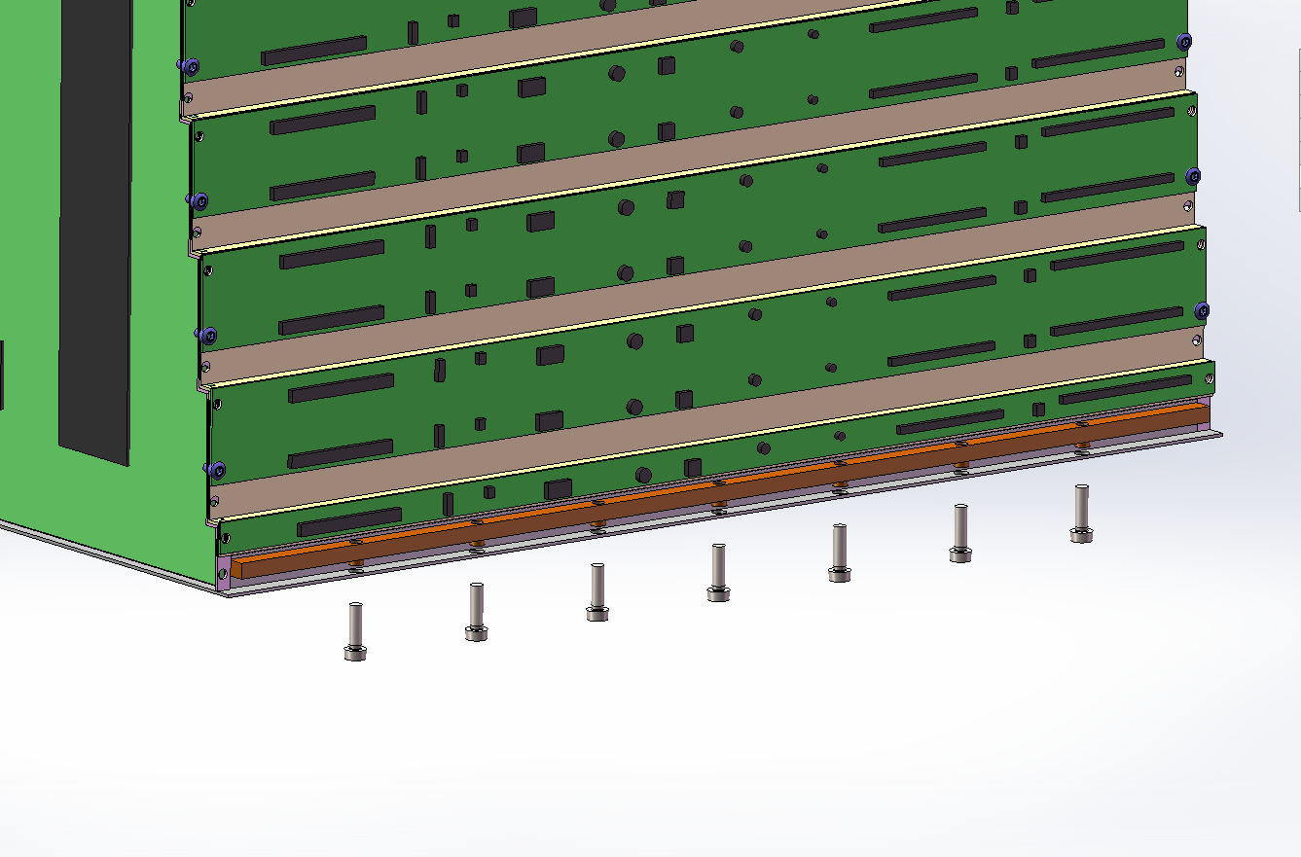
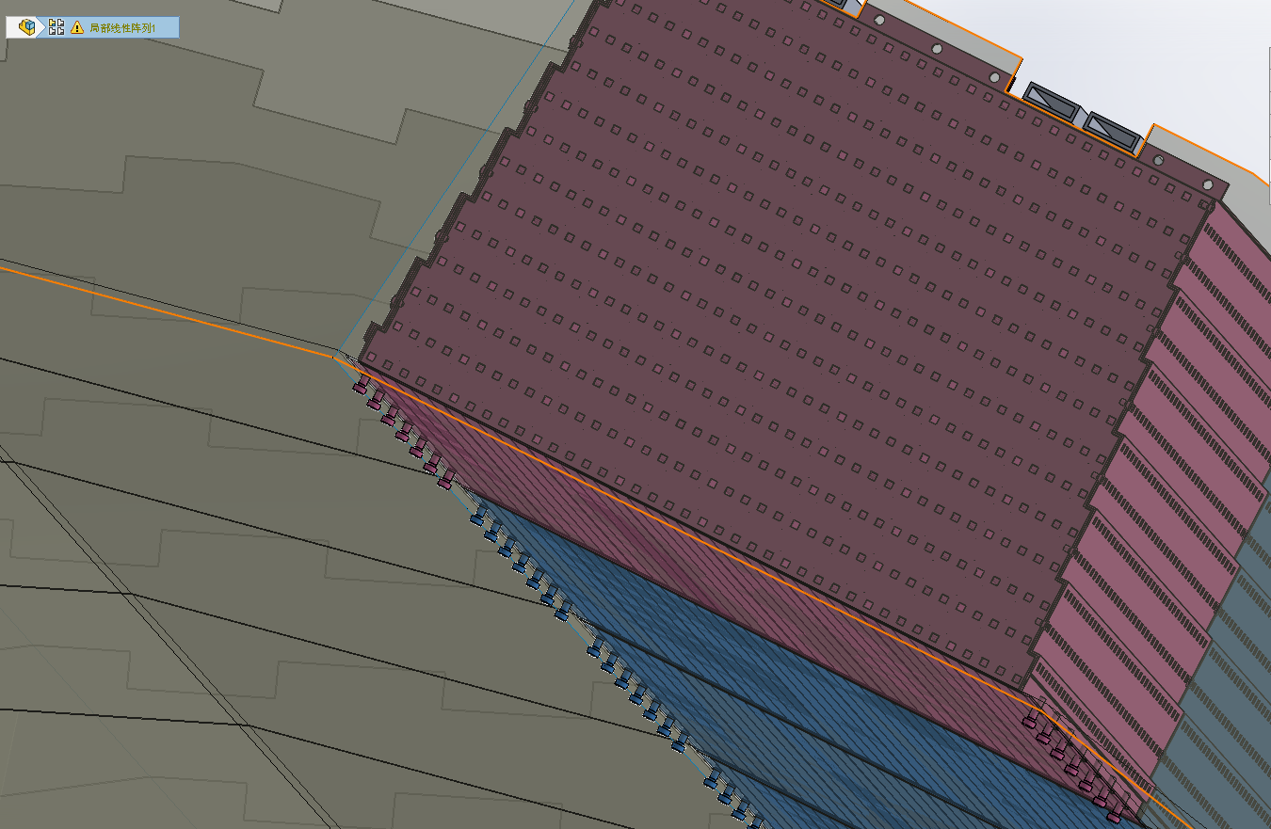
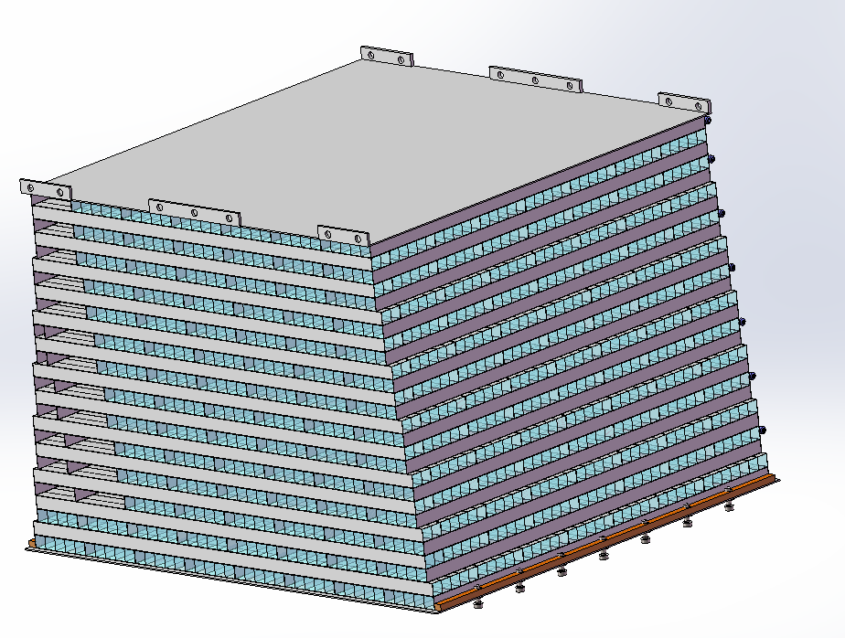
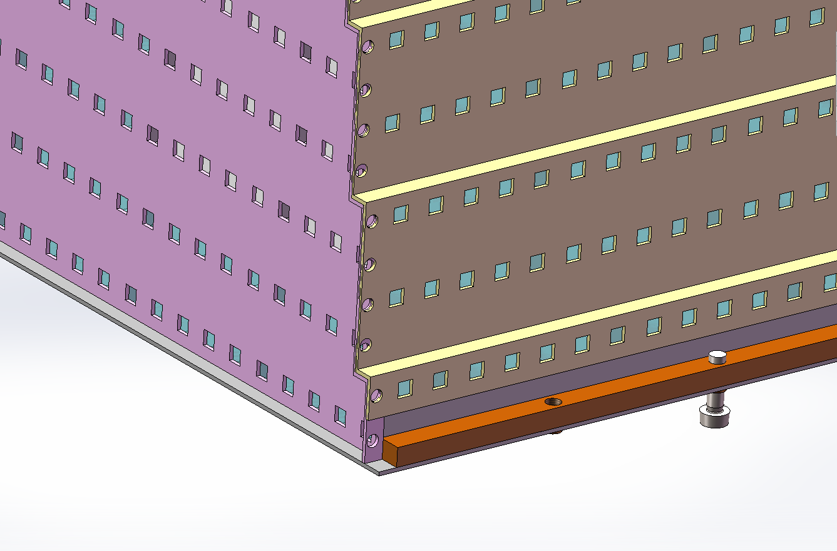
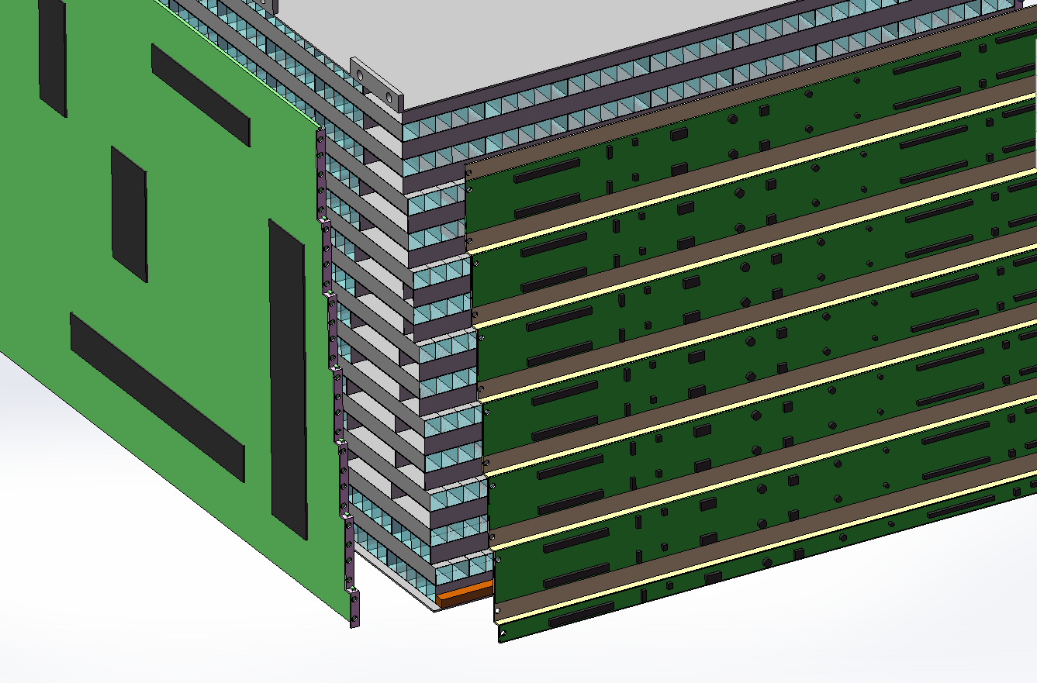
模块设计细节
不锈钢压条（含螺孔）
螺栓
上下底板：1mm
腔体尺寸：10mm*50mm(最大)
腔体壁厚：0.2mm
模块重量：279kg
四周碳纤维孔板
电子学板固定在孔板上

Slide 9
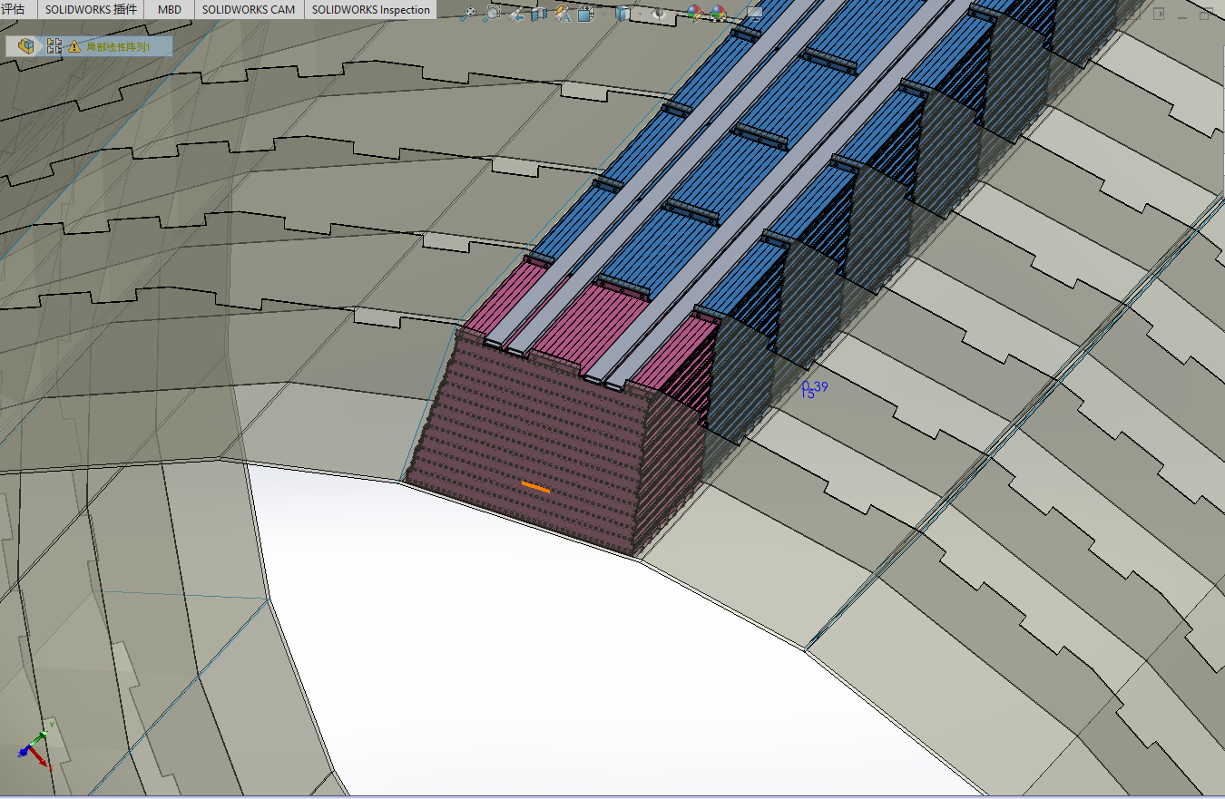
Module fixation
Each module fixed into the main structure by bottom bolts. Four heat dissipation pipes installed at the top of each row of modules.

Slide 10
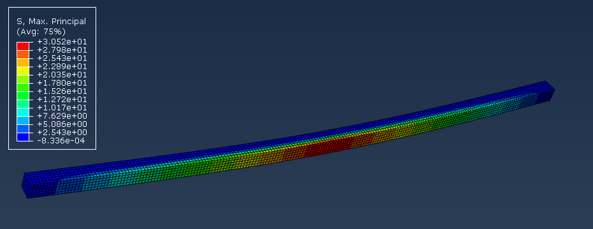
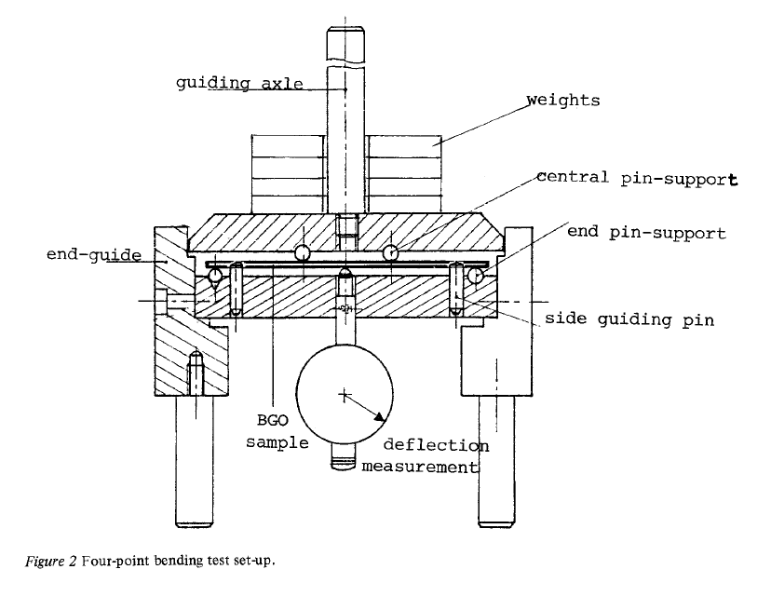
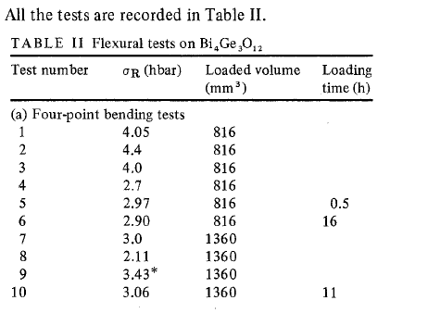
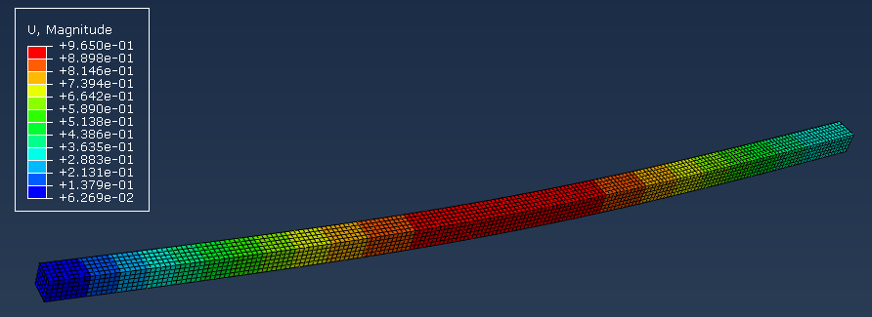
BGO晶体抗弯强度分析
最大主应力30.5MPa
最大变形0.96mm
通过模拟，尺寸为10*10*400mm的BGO晶体条，弯曲应力约30MPa时,最大变形0.96mm。
以此作为模块保护壳设计依据。
根据文献，BGO的抗弯强度在30-40MPa

Slide 11
模块优化及强度计算
前
后
第一版
第二版
优化位置：开口方向在Z向的腔体一侧加端盖，增加模块高度方向刚度。

Slide 12
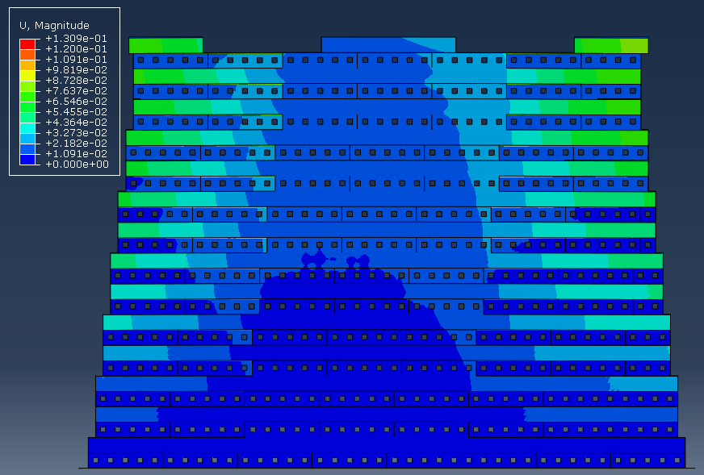
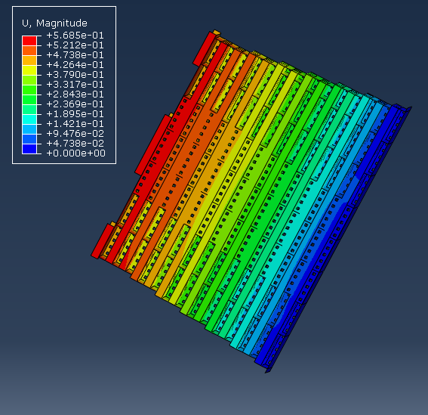
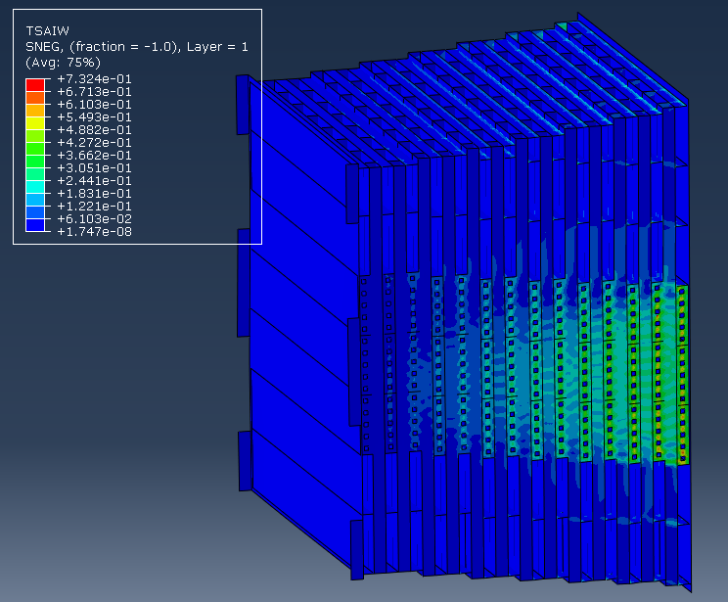
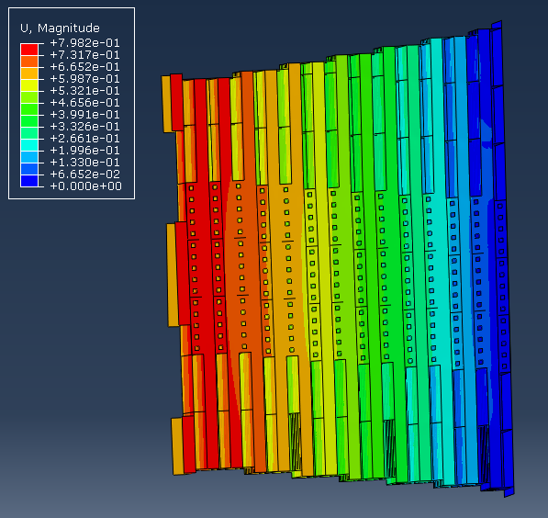
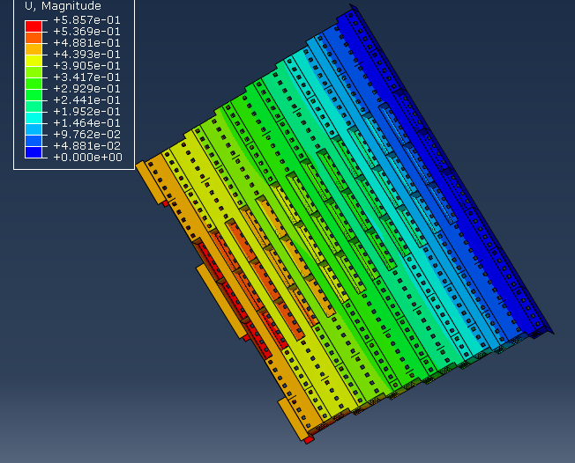
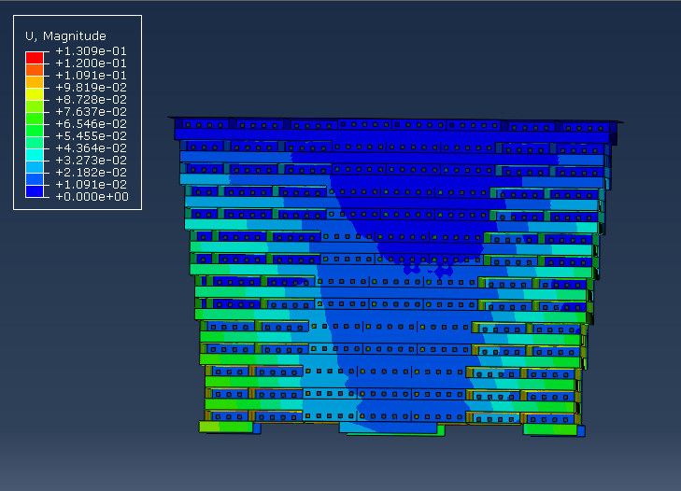
模块不同安装角度变形分析
0°最大变形0.13mm
45°最大变形0.57mm
90°最大变形0.80mm
90°TSAIW最大0.73
模块整体最大变形从0.13-0.8mm，此为27层累积变形，结合晶体弯曲变形分析，认为模块结构足以保护晶体不被损坏。
135°最大变形0.59mm
180°最大变形0.13mm

Slide 13
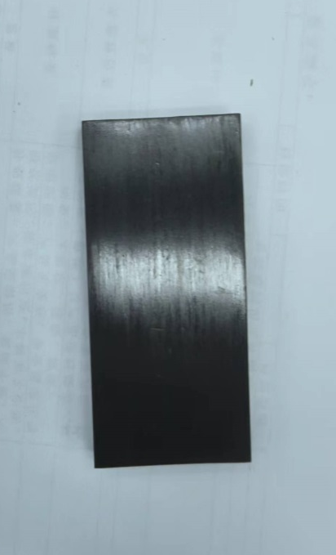
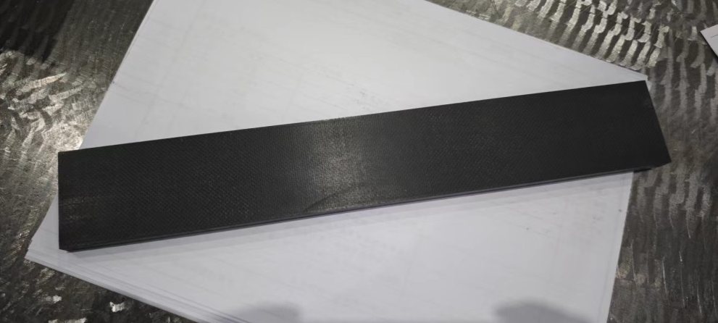
模块试制
预浸
0.2mm壁厚
100mm长
预浸
0.3mm壁厚
200mm长
碳布
0.37-0.4mm壁厚
331mm长

Slide 14
Cooling system of ECAL
Cooling system for 1/32 barrel
42W for each module（15mW/channel）
Cooling medium: 10℃ water
inlet
outlet
Copper sheet:0.5mm
Low Temp: 10℃（283.15K）
High Temp: 28.9℃ (302.014K）
original
version
Three channels + 40g/s flow
Optimal
version
Copper sheet:1mm
Low Temp: 10℃
High Temp: 17.8℃
Four channels + 100g/s flow
inlet
outlet
Next step, we will optimize the location of heating elements of PCB and add insulation between BGO and PCB.

Slide 15
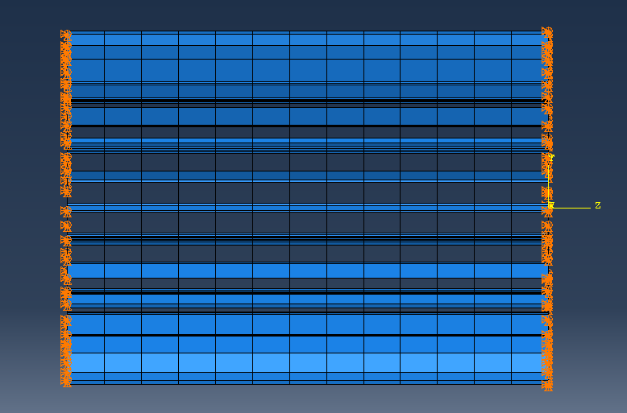
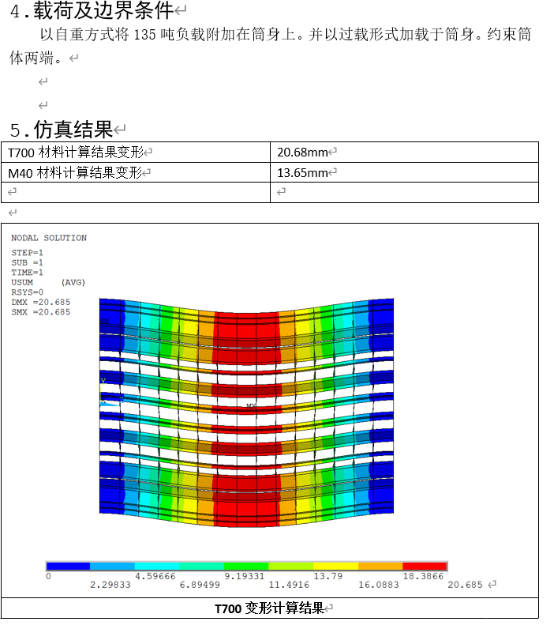
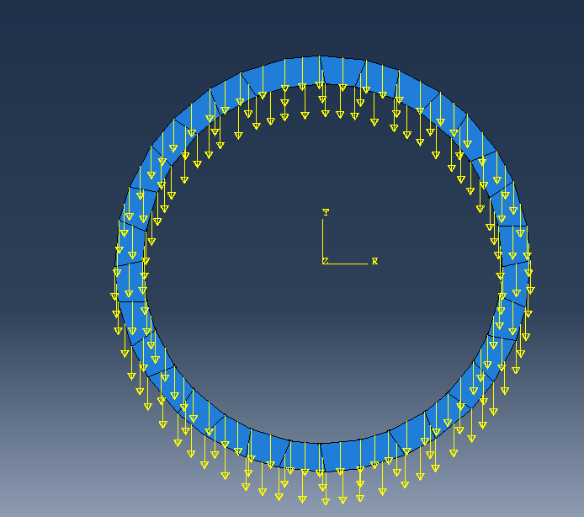
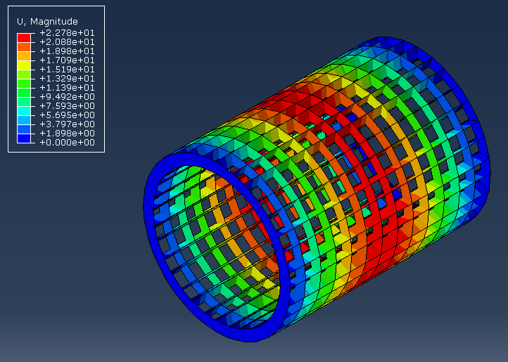
与哈玻院有限元分析结果对比
 | 高能所 | 哈玻院
材料 | T700 | T700
荷载 | 150T | 135T
变形 | 22.7mm | 20.68
约束：两侧面固定约束
载荷：150T静载
模拟方案为前期32边形正反梯形，两端支撑下变形计算。计算结果相吻合，证明计算方法和材料属性设置无误。
最大变形22.7mm
哈玻院结果
我的结果

Slide 16
ECAL机械设计进展
侯少静
10/11/2024

Slide 17
Structure of BGO module
Copper sheet
CFRP plate
BGO + Protective shell
CFRP plate
PCB
screws
pressing bar

Slide 18
ECAL机械设计进展
侯少静
09/24/2024

Slide 19
内容
1、ECAL筒部模块优化设计
2、厂家调研——结构工艺可行性验证

Slide 20
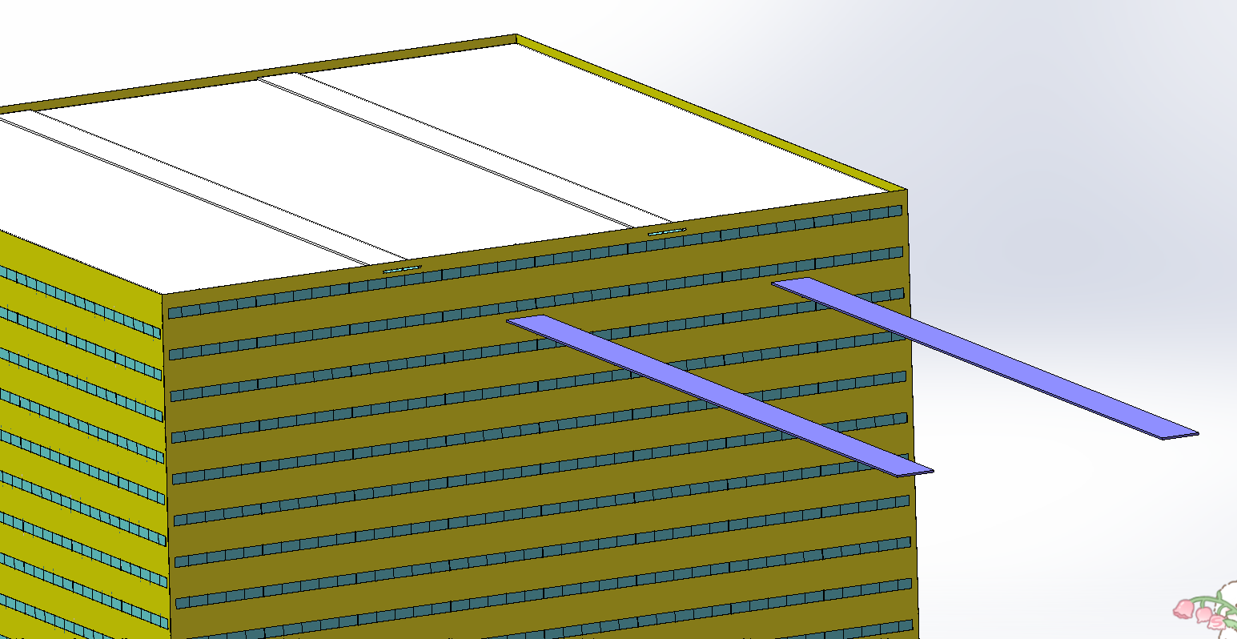
ECAL模块组装方案
1
2
3
4
5
6
7
8
组装步骤
1、定制碳纤维蜂窝保护壳；
2、将晶体插入保护壳，并在端部缝隙处填胶防止安装过程中滑动；
3、套碳纤维外壳，防止晶体滑出；
4、将碳纤维外壳与蜂窝保护壳用碳纤维插拔固定；
5-6、在碳纤维外壳四面安装电子学板；
7、在模块外壳安装铜壳帮助导热
8、在将模块安装到筒体上后，顶部安装散热铝管。
模块顶部侧壁与筒体采用螺栓固定。

Slide 21
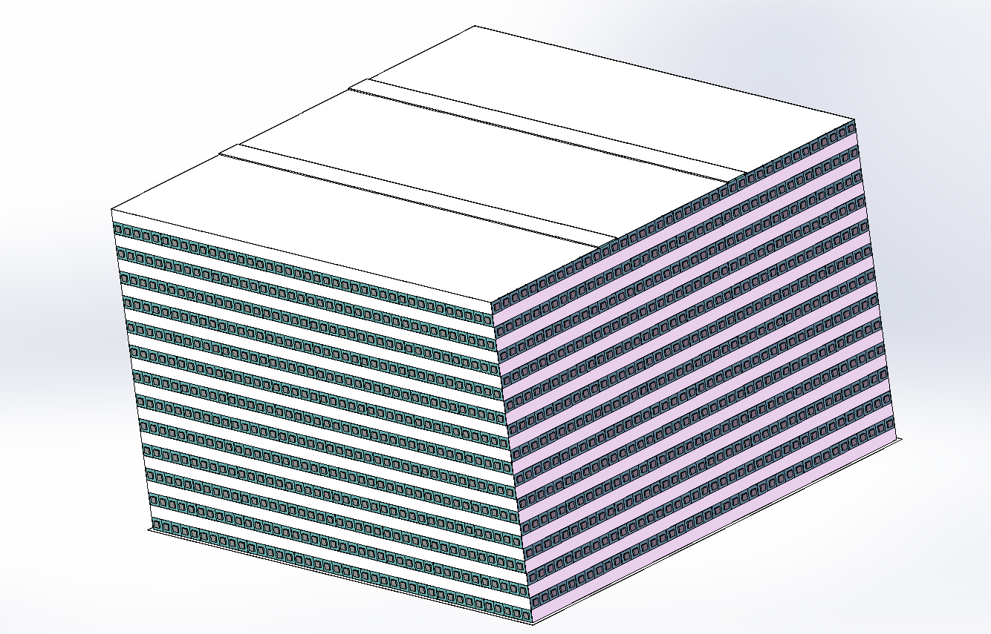
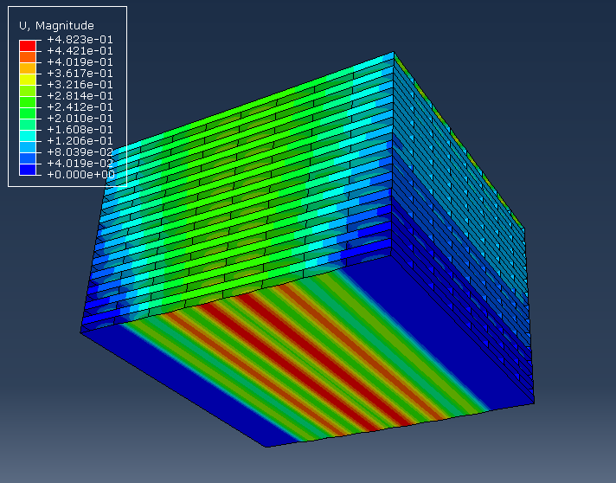
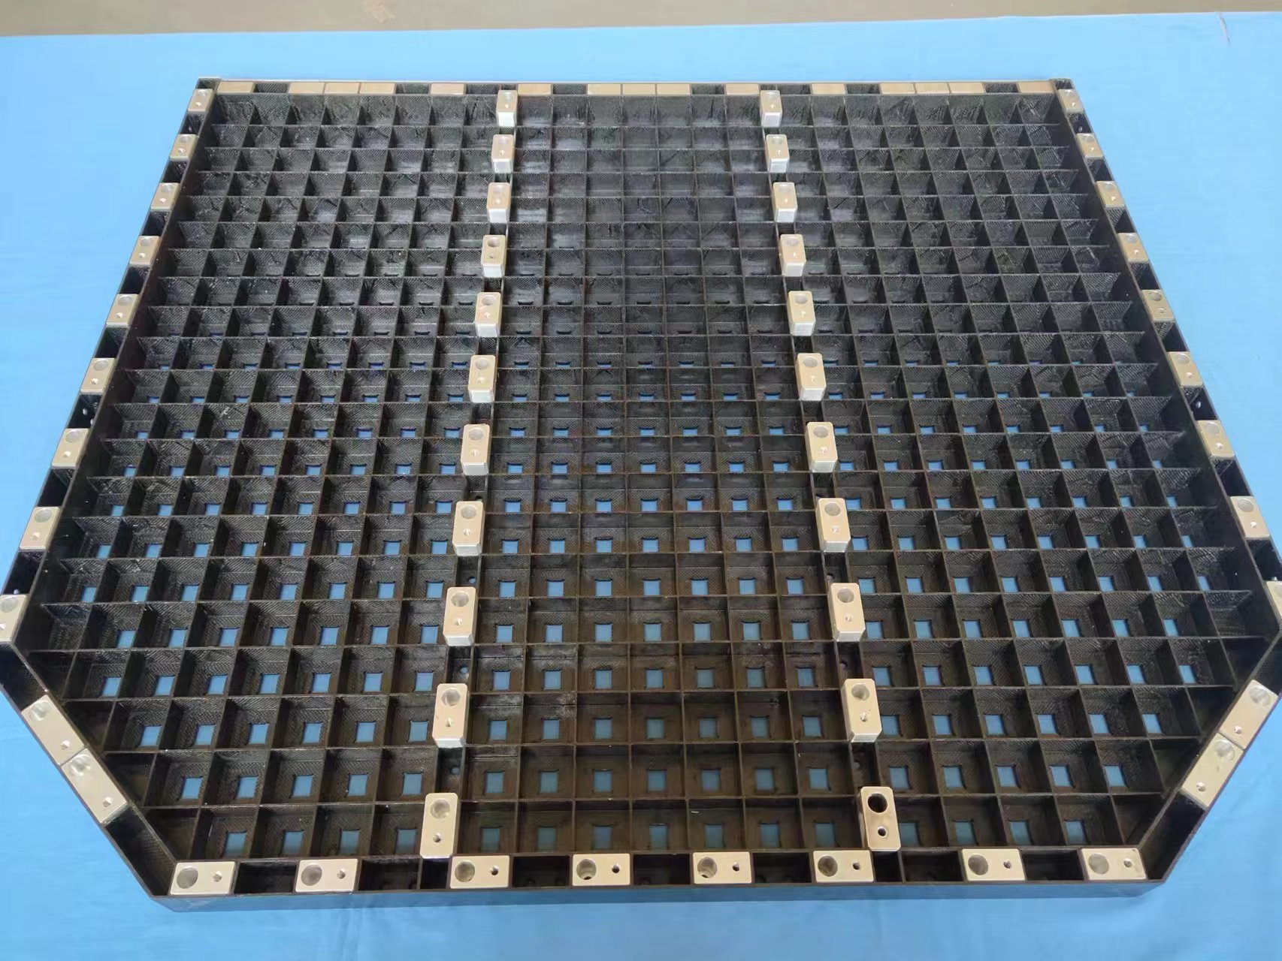
原模块设计方案
碳纤维保护壳有限元计算
碳纤维蜂窝保护壳
哈玻院类似产品：网格25*25mm，壁厚1.3mm，加工精度0.02mm
厂家反馈：
蜂窝结构层板厚度小，加工难度大，加工误差会比较大，达到0.1mm量级。
蜂窝层高：10mm
层板厚度：0.2mm
隔板厚度：0.4mm
总层数：26-28层

Slide 22
模块优化设计方案
两侧安装孔
散热铝管
顶部电子学
碳纤维顶盖
整面电子学板
单层电子学板
碳纤维框
优化后的框架保留下底面和侧面，顶部加顶盖。

Slide 23
线缆排布及冷却管道进出口
HCAL
ECAL
1、在ECAL筒部两端出线缆和冷却水管道；
2、布置在倒梯形模块顶部，整圈8个位置均布。
3、每个模块2根线缆直径5mm，1-2根光纤。
冷却水管预估120*10截面。

Slide 24
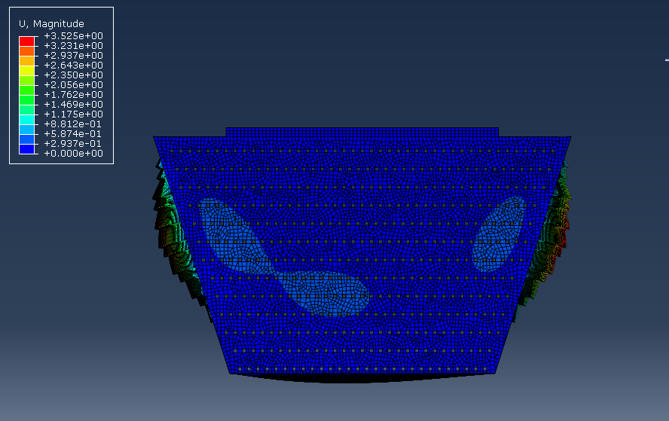
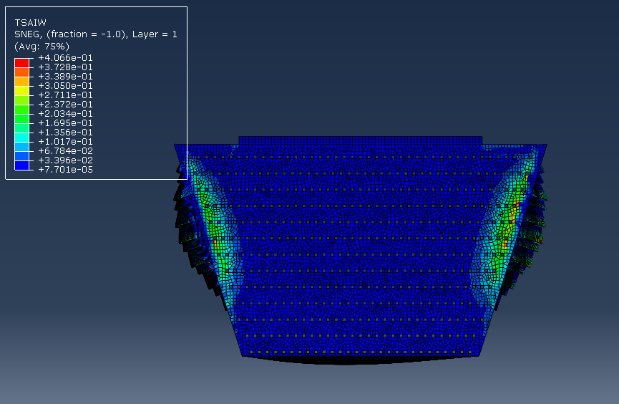
模块优化设计方案
变形
TSAIW
下底面2mm、侧壁1mm、顶盖2mm
外壳应力及TSAIWU值均满足要求，变形量3.5mm，超出晶体可承受范围。下一步换高模量碳纤维进行计算。

Slide 25
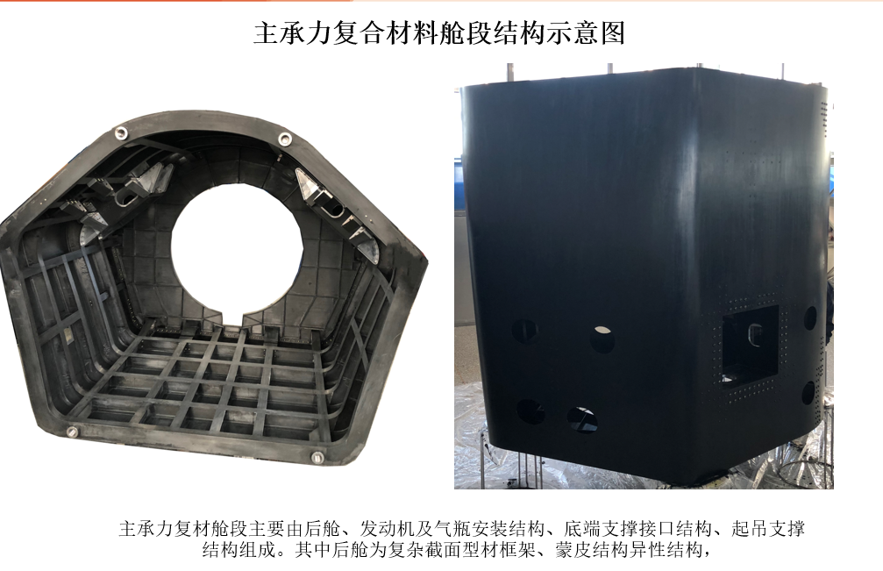
厂家调研情况（哈尔滨玻璃钢研究院）
相似产品
与ECAL主结构工艺相同，左图直径2米多。

Slide 26
厂家调研情况
工艺：ECAL主结构，网格结构工艺实现没问题，网格精度可控制在0.1mm量级。
价格：T700碳纤维 3000/kg，M40碳纤维 30000/kg（不精确估计），不含模具费用。
主结构1.5T
相似产品

Slide 27
谢谢！

